Slide 1
Справочник по картам таро
Дермелева Александра

Slide 2
идея
Приложение позволит пользователю быстро узнавать толкование любой карты таро в разных аспектах. Пользователь сможет добавлять свои заметки к каждой карте. Также в программе будет некоторое количество основных раскладов и дополнительная справочная информация. Еще будет реализована «карта дня», где будет выбираться случайная карта, которая будет описывать предстоящий день.

Slide 3
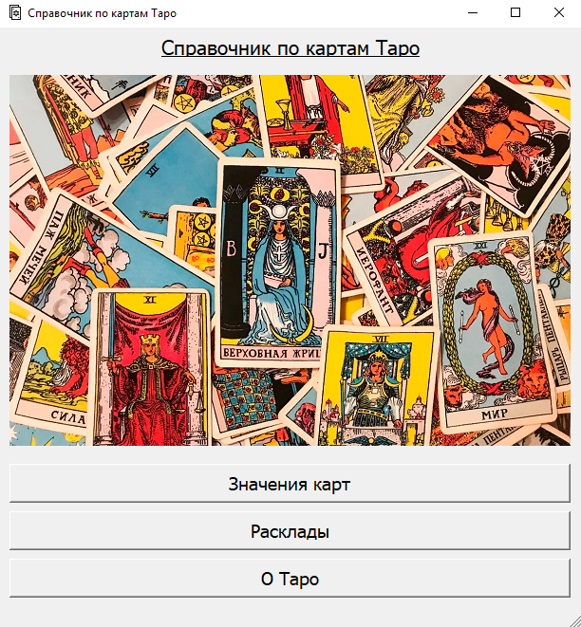
реализация
Класс MainWindow: основное окно, на котором располагаются кнопки для перехода в разделы:
функция show_window отображает окно раздела

Slide 4
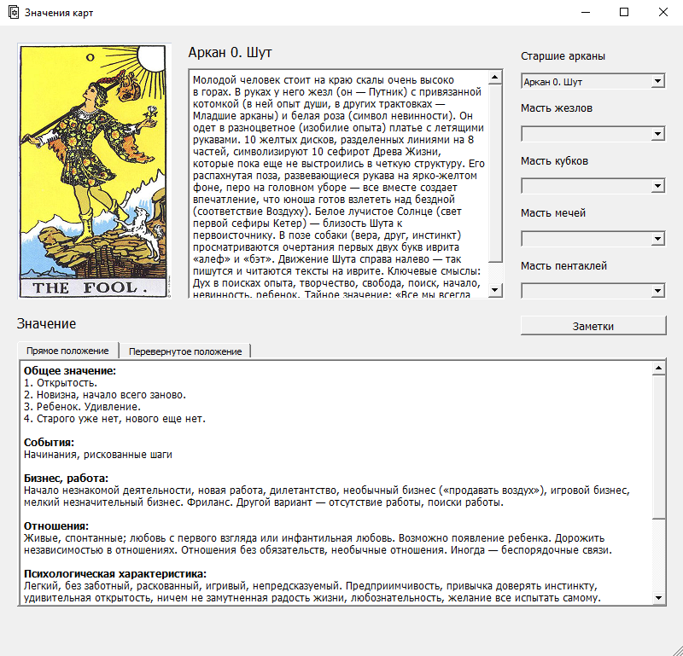
реализация
Класс MeaningsWindow: окно с значениями карт в разных аспектах; при нажатии кнопки «Заметки» открывается окно заметок (класс NotesWindow):
функция set_data отображает информацию о карте
функция show_window открывает окно заметок

Slide 5
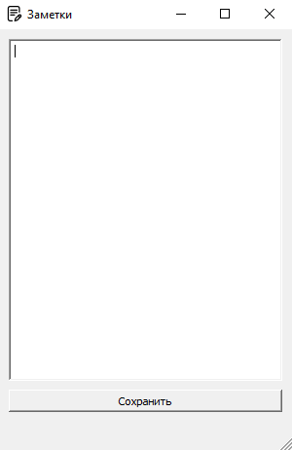
реализация
Класс NotesWindow:
функция set_notes отображает заметки к этой карте
функция save сохраняет заметки в базу данных

Slide 6
Технологии и библиотеки
Технологии:
база данных sqlite
Qt Designer
Библиотеки:
sys
sqlite3
PyQt5
random

